Slide 1
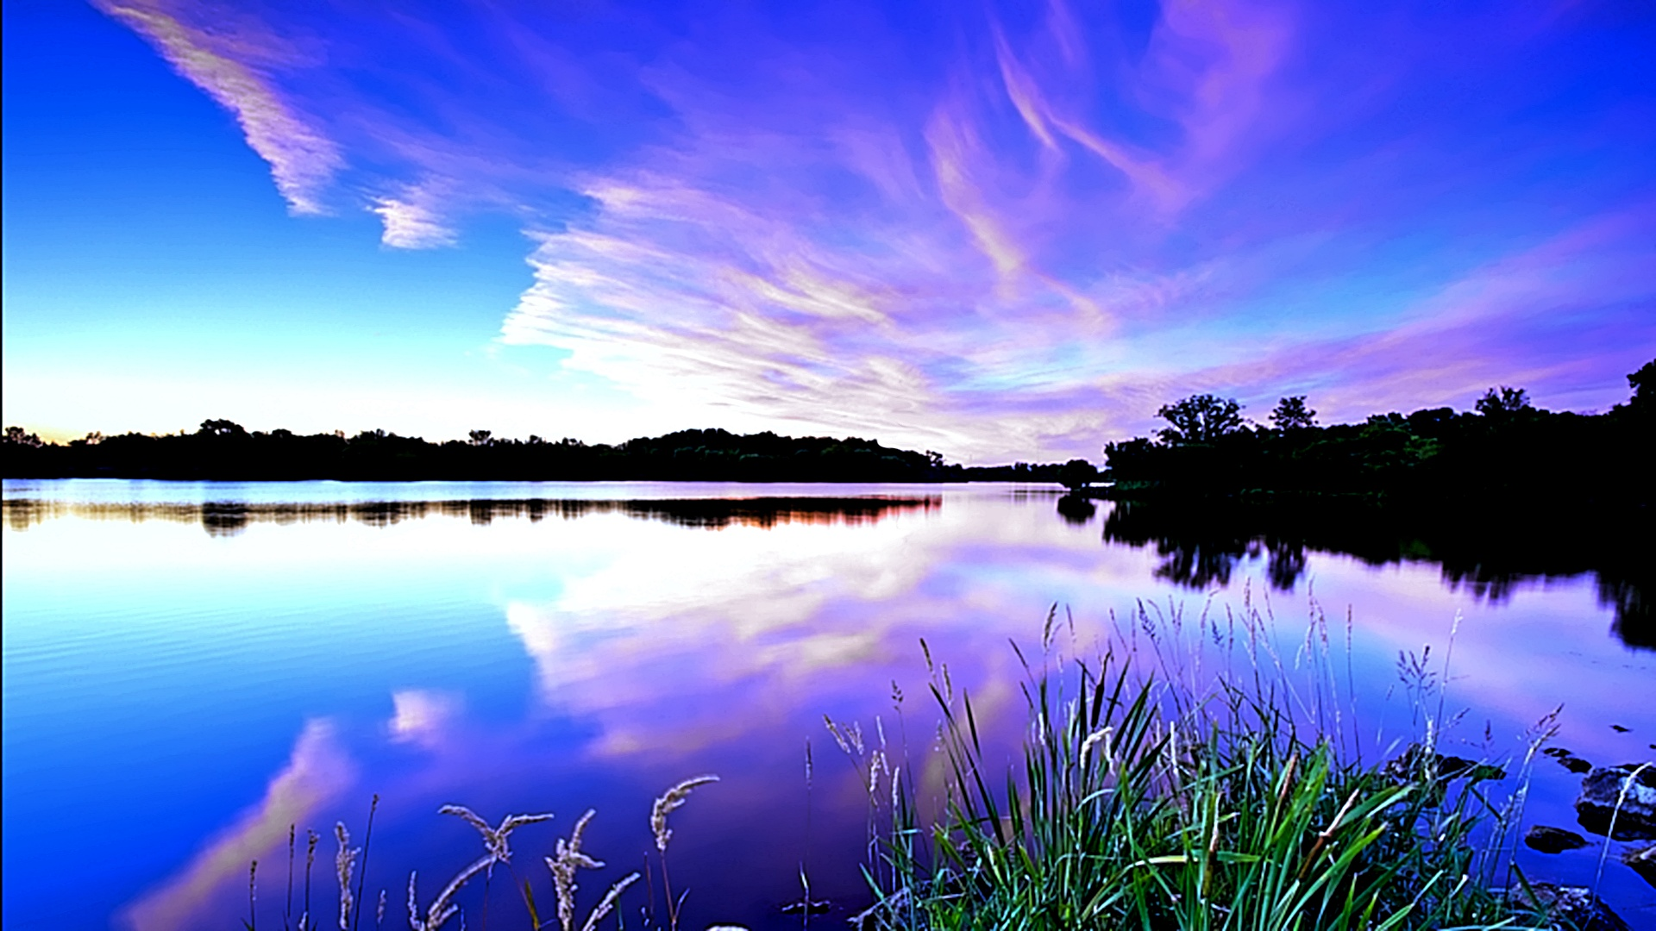
সবাইকে
স্বাগতম

Slide 2
শিক্ষক পরিচিতি
Aveyj Kvjvg AvRv` iæ‡ej,
সহকারী শিক্ষক
knx` AvjvDwÏb D”P we`¨vjq, wgR©vcyi, cvKzw›`qv, wK‡kviMÄ|

Slide 3
cvV cwiwPwZ
বিষয়ঃ বাংলা (চারুপাঠ)
শ্রেণিঃ ষষ্ঠ
সময়ঃ 40 মিনিট

Slide 4
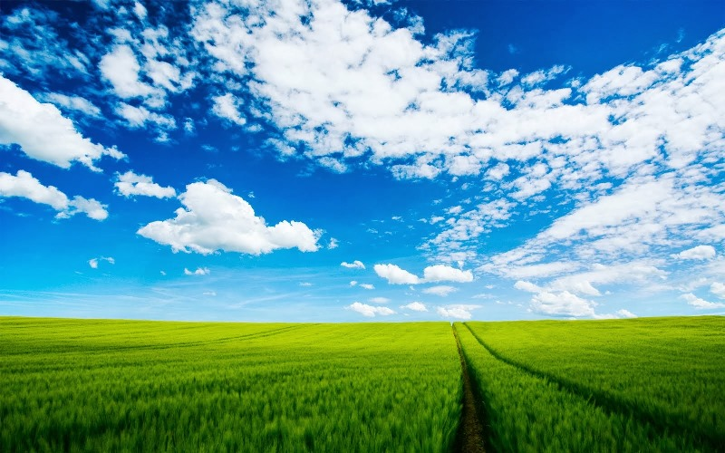
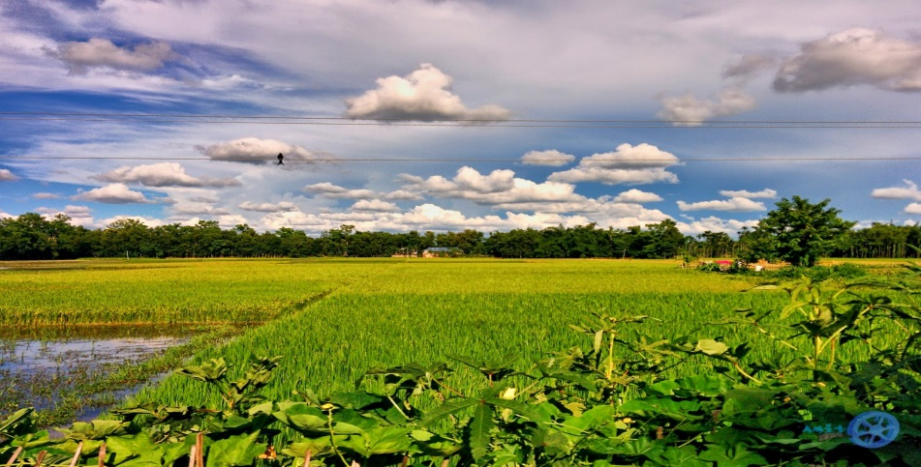
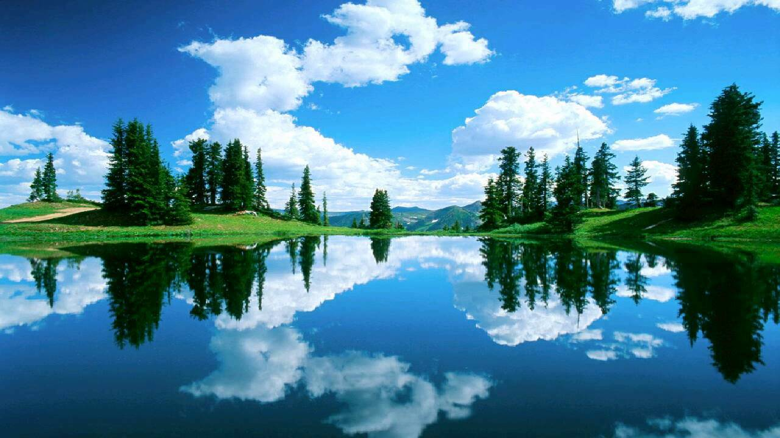
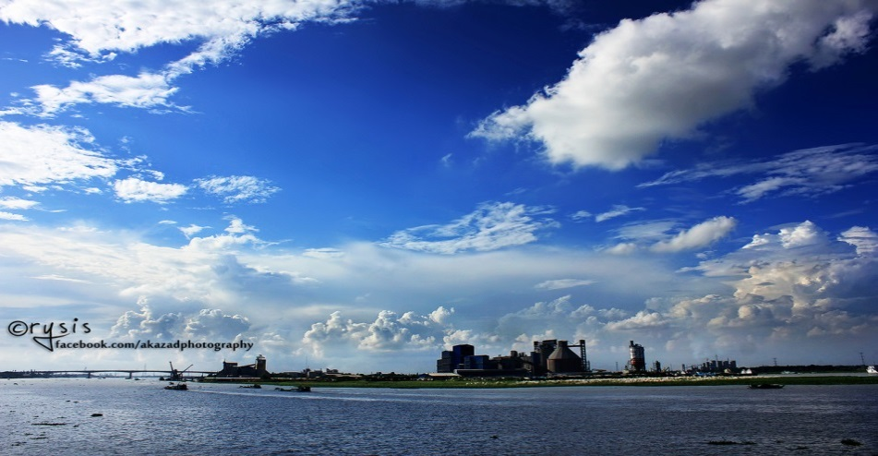
ছবিতে তোমরা কী দেখতে পাচ্ছ?
আকাশ

Slide 5
আজকের পাঠ
আকাশ
আবদুল্লাহ আল-মুতী

Slide 6
শিখনফল
এই পাঠ শেষে শিক্ষার্থীরা …
১। লেখক পরিচিতি সম্পর্কে বলতে পারবে।
২। ‘আকাশ’ ছোটগল্পটি শুদ্ধ উচ্চারণে পড়তে পারবে।
৩। নতুন শব্দগুলোর অর্থ বলতে পারবে।
৪। মহাকাশের অজানা রহস্য সম্পর্কে ব্যাখ্যা করতে পারবে।

Slide 7
সরব পাঠ
আদর্শ পাঠ

Slide 8
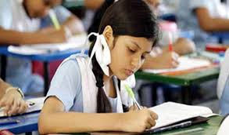
একক কাজ
আকাশ নীল দেখায় কেন?

Slide 9
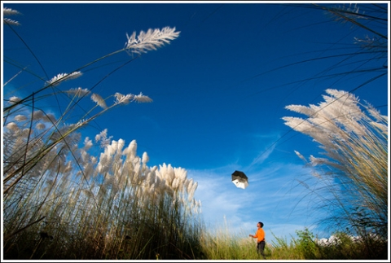
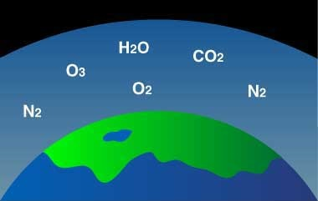
বায়ু মন্ডলে বিভিন্ন গ্যাসের অণু ছড়িয়ে আছে। এতে রয়েছে নাইট্রোজেন,অক্সিজেন,কার্বন ডাই অক্সাইড এমনি গোটা কুড়ি বর্ণহীন গ্যাসের মিশেল। আর আছে পানির বাষ্প ও ধুলোর কণা।

Slide 10
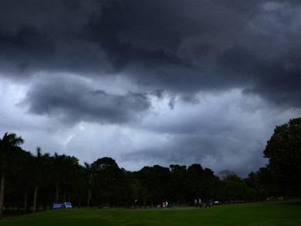
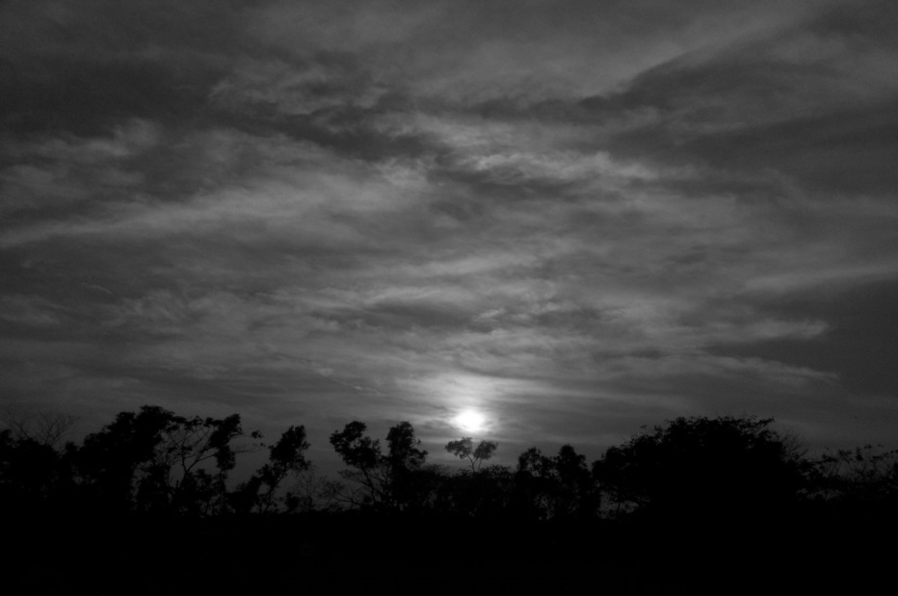
মেঘে কণার গায়ে বাষ্প জমার ফলে ভারি হয়ে বড় পানির কণা তৈরি হয়। তখন সূর্যের আলো তার ভেতর দিয়ে আসতে পারে না, আর তাই সে মেঘের রঙ হয় কালো।

Slide 11
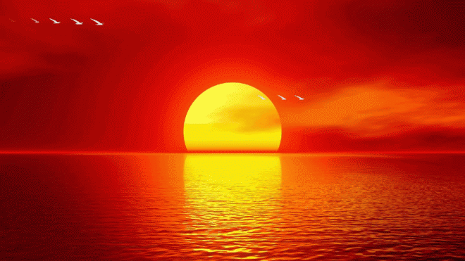
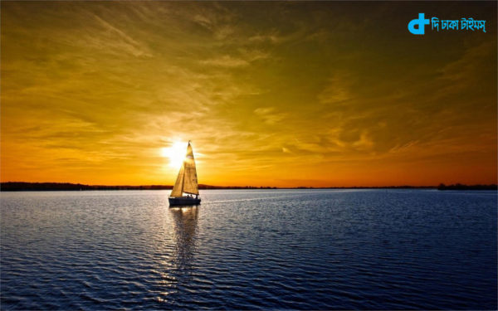
দিনের বেলায় সোনার থালার মতো সূর্য তার কিরণ ছড়ায় চারপাশে।

Slide 12
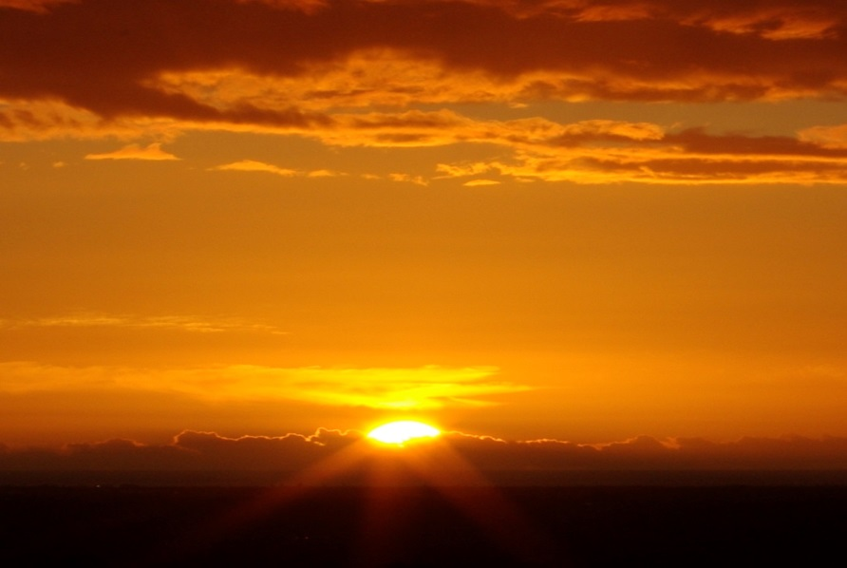
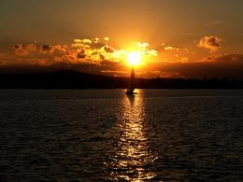
ভোরে বা সন্ধ্যায় আকাশের কোনো কোনো অংশে নামে রঙের বন্যা। লাল আলোতে ভেসে যায় সারা আকাশ।

Slide 13
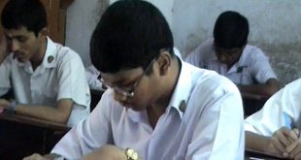
জোড়ায় কাজ
বায়ু মন্ডলে কি কি উপাদান রয়েছে উল্লেখ কর।

Slide 14
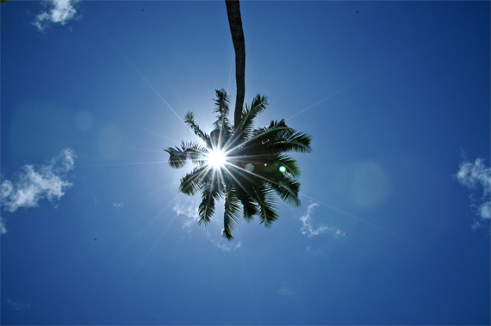
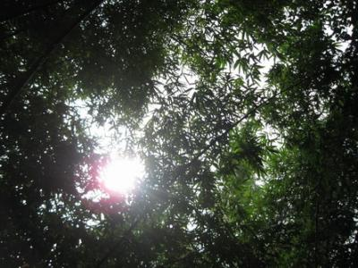
দুপুর বেলা সূর্যের আলো ভূপৃষ্ঠে আসে লম্বভাবে হাওয়ার স্তর ফুঁড়ে।

Slide 15
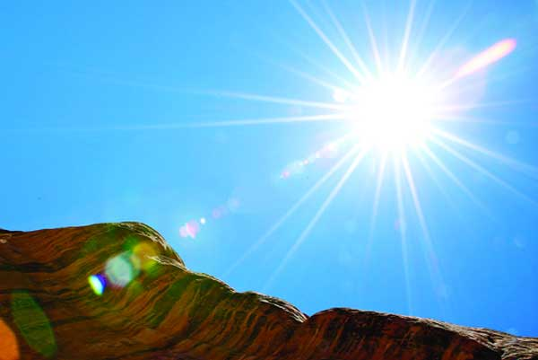
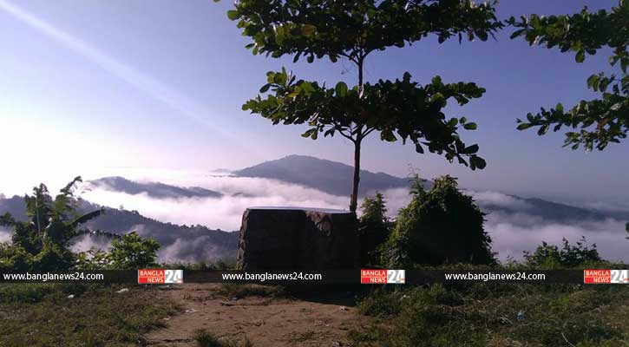
সকালে বা সন্ধ্যায় এই আলো ভূপৃষ্ঠে আসে তেড়ছাভাবে হাওয়ার স্তর পেরিয়ে।

Slide 16
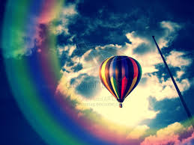
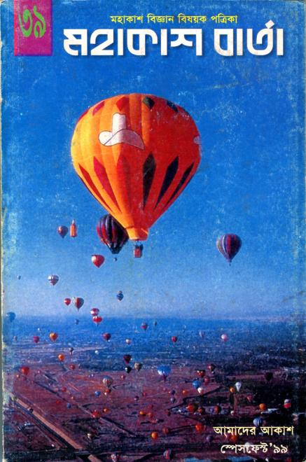
আগের দিনের বিজ্ঞানীরা শূণ্যে বেলুন পাঠিয়ে আকাশ নিয়ে পরীক্ষা-নিরীক্ষা করতেন।

Slide 17
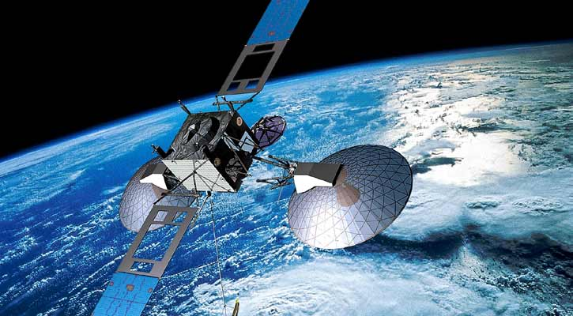
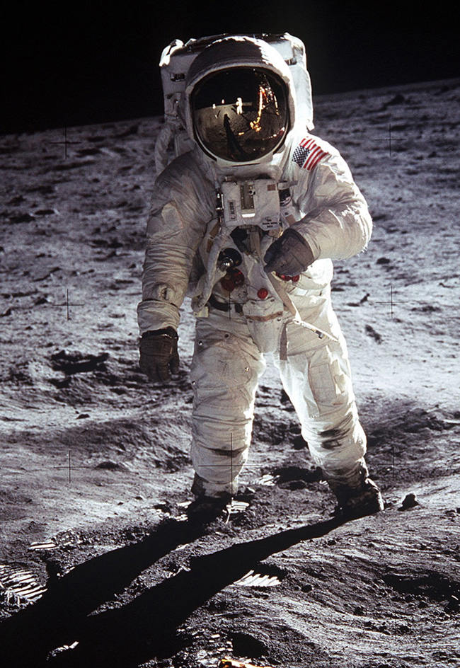
আজ মানুষ নিজেই মহাকাশযানে সফর করছে পৃথিবীর উপরে বহু দূর পর্যন্ত। পৃথিবী ছেড়ে যেতে পারছে চাঁদে।

Slide 18
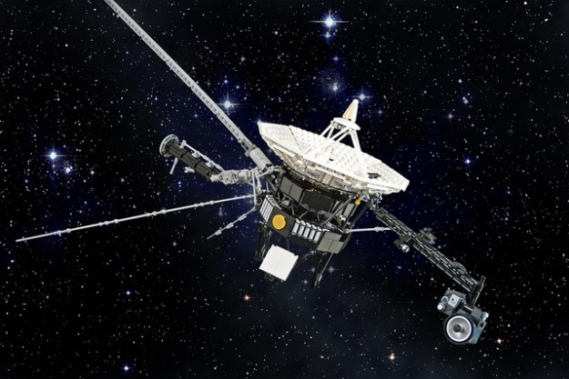
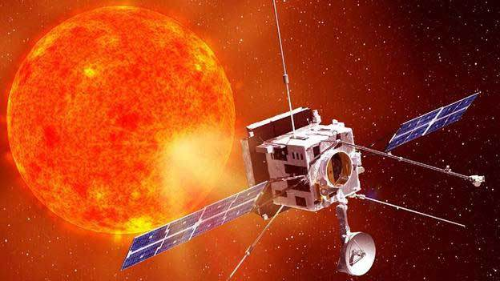
মহাকাশযান থেকে টেলিফোন আর টেলিভিশনের সংকেত পাঠিয়ে যোগাযোগ ব্যবস্থাকে বিশ্বব্যাপী বিস্তৃত করা সম্ভব হয়েছে।

Slide 19
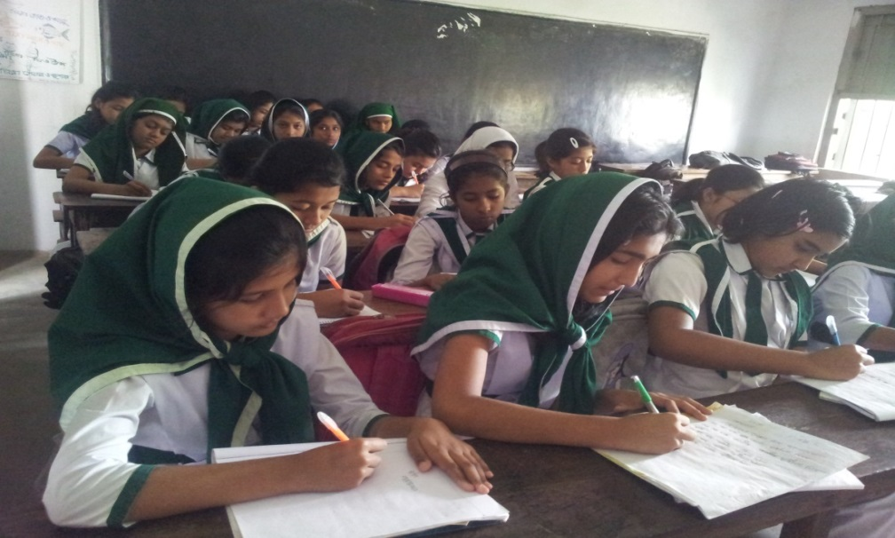
দলগত কাজ
অক্সিজেন এর প্রয়োজন কেন ব্যাখ্যা কর।

Slide 20
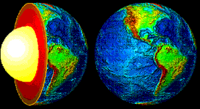
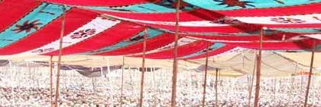
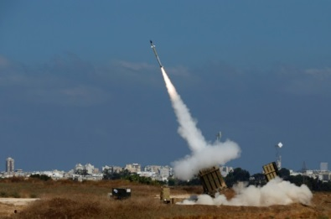
শব্দ ছবি টিকা
ভূপৃষ্ঠ
পৃথিবীর উপরের অংশ
চাঁদোয়া
শামিয়ানা,কাপড়ের ছাউনি
ফুঁড়ে
ভেদ করে

Slide 21
মূল্যায়ন
১। লেখক ‘আবদুল্লাহ আল-মুতী’ কত খ্রিস্টাব্দে জন্মগ্রহণ করেন?
২। ঘন বৃষ্টি ও মেঘে ছেয়ে ফেললে আকাশ কোন রঙ ধারন করে?
৩। পৃথিবীর কত মাইল উপর দিয়ে অসংখ্য মহাকাশযান ঘুরছে?
৪। সোনার থালার মতো সূর্য তার চারপাশে কিরণ ছড়ায় কেন?

Slide 22
বাড়ির কাজ
“আধুনিক ধ্যান-ধারনা এবং গবেষণাই বিজ্ঞানের জগতে ব্যাপক গতি এনে দিয়েছে” আকাশ প্রবন্ধের আলোকে বিশ্লেষণ কর।

Slide 23
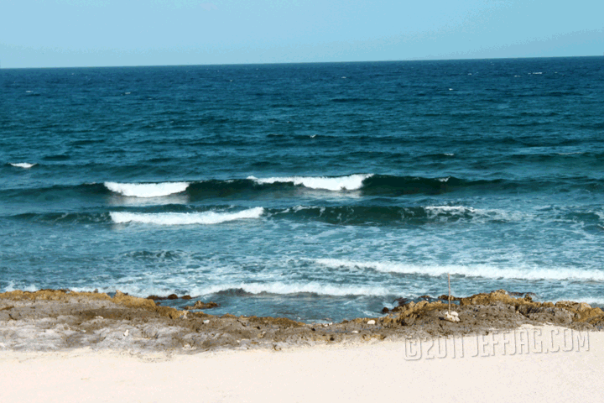
ধন্যবাদ

